Slide 1
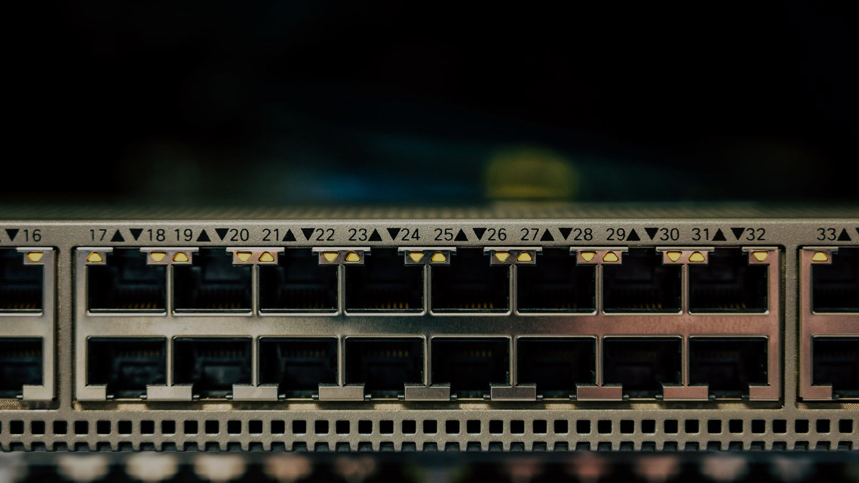

Switchs
L'aiguilleur du réseau : chaque information au bon endroit
Comprendre l'essentiel, sans jargon inutile

Slide 2

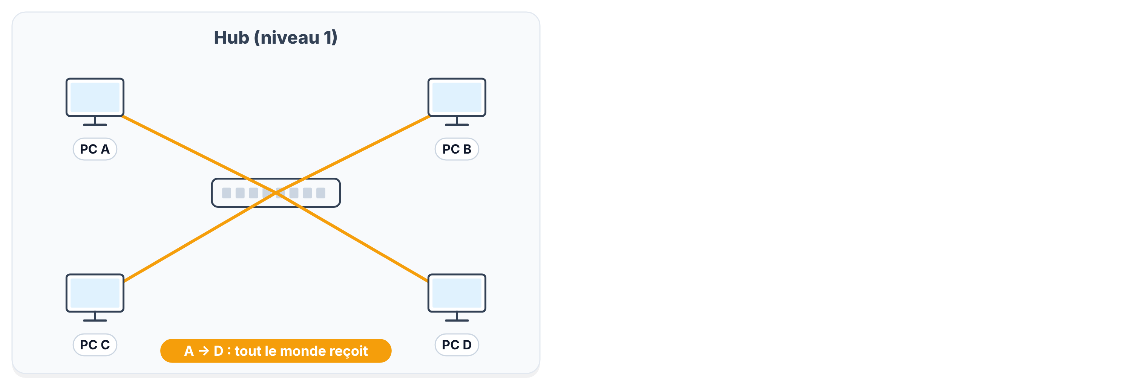
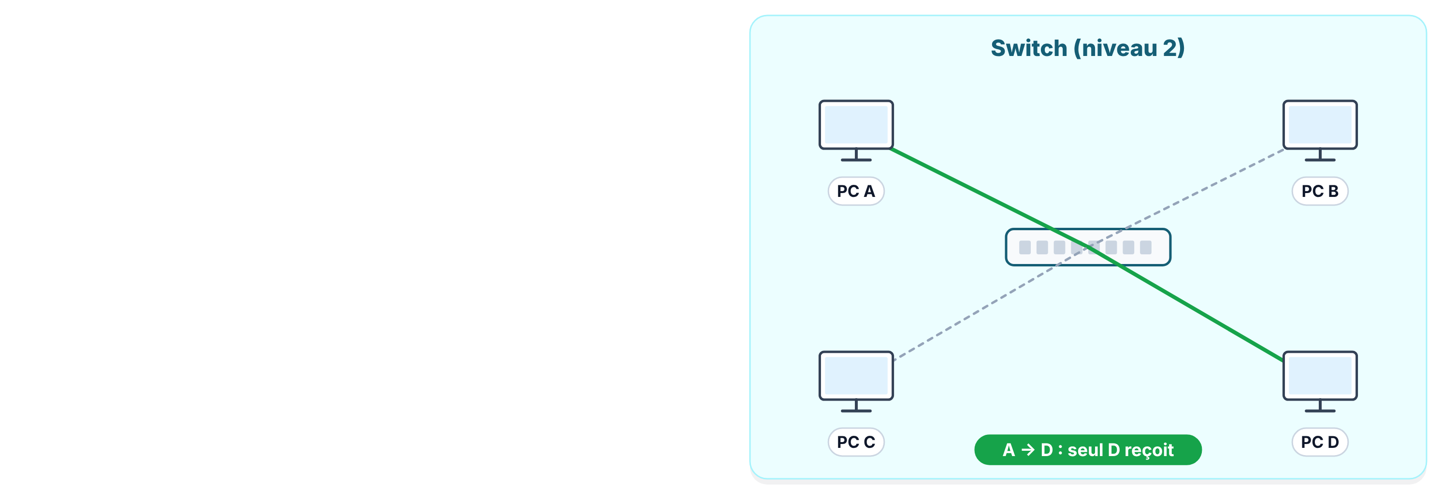


SWITCHS
Hub ou switch : crier ou chuchoter
Le vieux hub répète chaque message sur tous ses ports. Le switch apprend où se trouve chaque appareil et n'envoie l'information qu'au bon destinataire.
Adresse MAC : L'identifiant unique de la carte réseau de chaque appareil, gravé en usine. Le switch s'en sert pour aiguiller.
Le hub, c'est le collègue qui répond à tous pour dire « merci ». Le switch, c'est celui qui envoie un message privé.
Absolute Micro
1 / 7

Slide 3
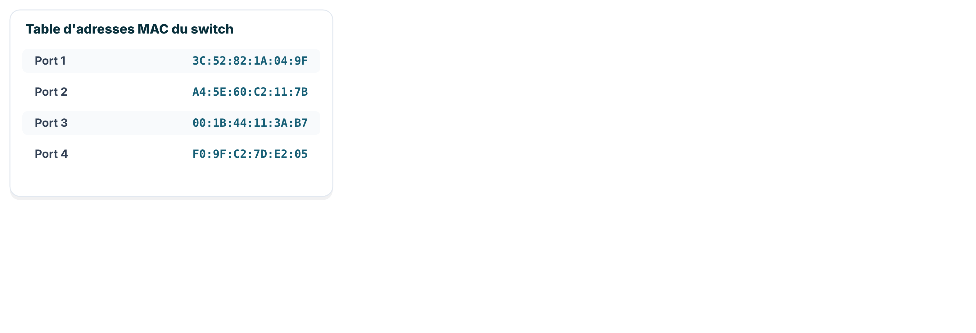
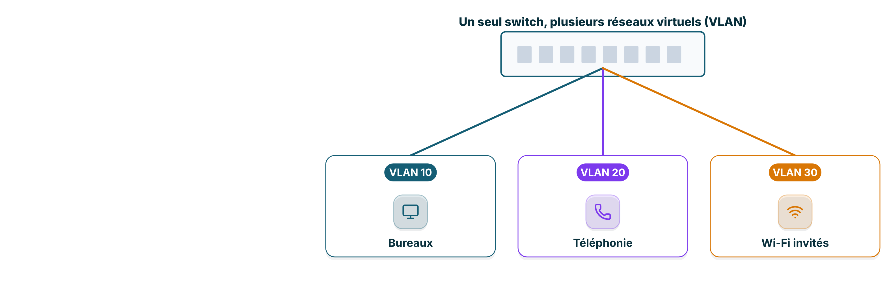
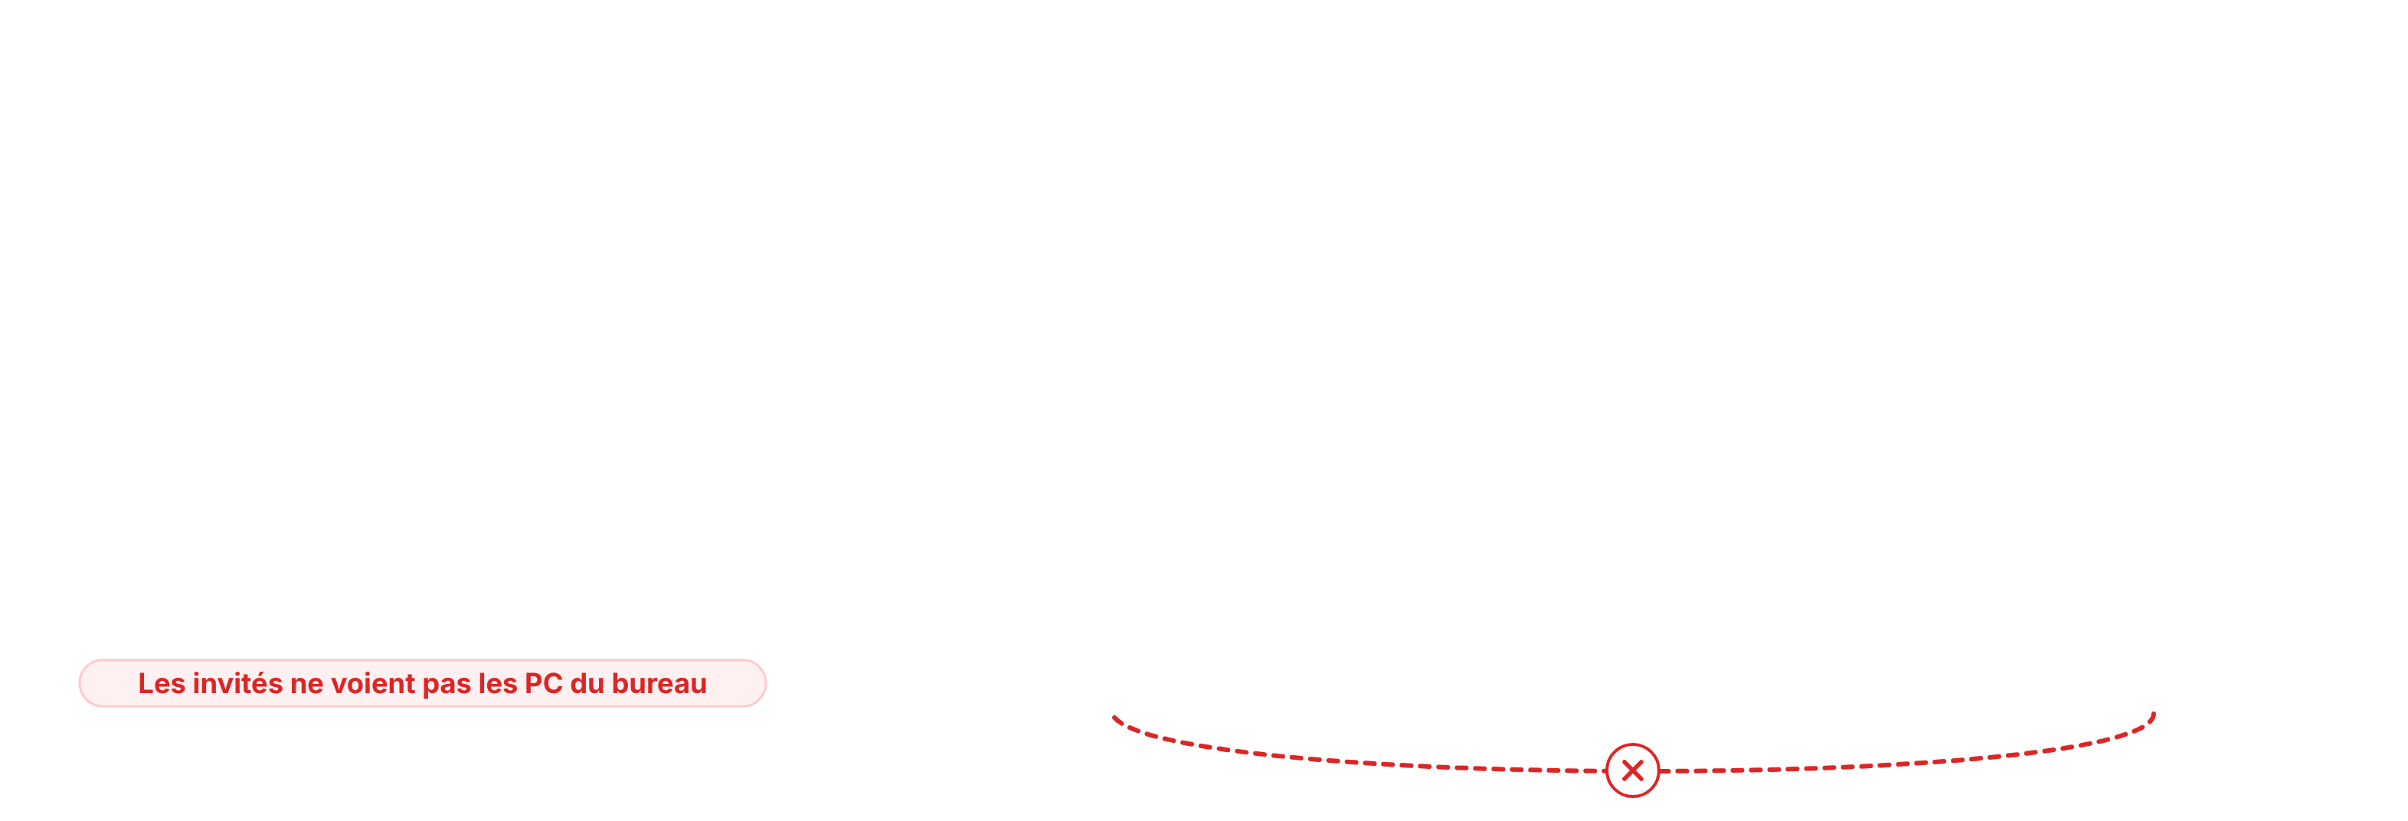
SWITCHS
Table MAC et réseaux virtuels (VLAN)
Le switch mémorise quel appareil est branché sur quel port. Un switch administrable peut aussi découper le réseau en VLAN étanches.
VLAN : Réseau local virtuel : des appareils branchés sur le même switch, mais séparés comme s'ils étaient sur des réseaux différents.
Absolute Micro
2 / 7

Slide 4

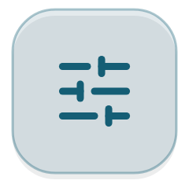



SWITCHS
Trois niveaux de switch
Non administrable
Administrable
Niveau 3
Niveau 2 simple
Niveau 2 manageable
Switch routeur
Branché, ça marche
VLAN et priorités (QoS)
Tout le niveau 2, et en plus :
Aiguillage par adresse MAC
Supervision des ports
Routage entre VLAN
Aucun réglage possible
PoE pour téléphones et bornes
Règles d'accès entre réseaux
Petits réseaux sans enjeu
Le standard en entreprise
Grandes installations
Cœur de réseau
Pour une TPE, un switch administrable avec PoE couvre l'essentiel des besoins.
Absolute Micro
3 / 7

Slide 5
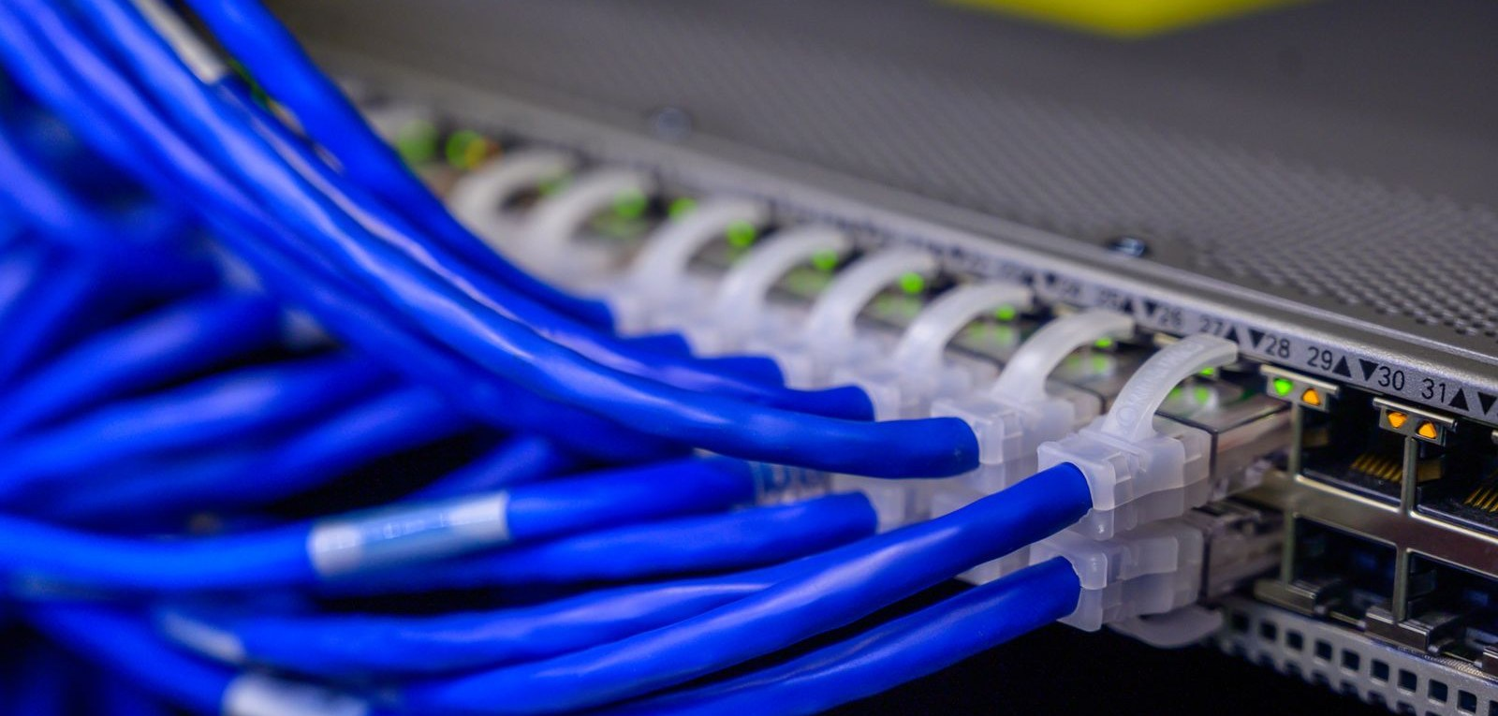
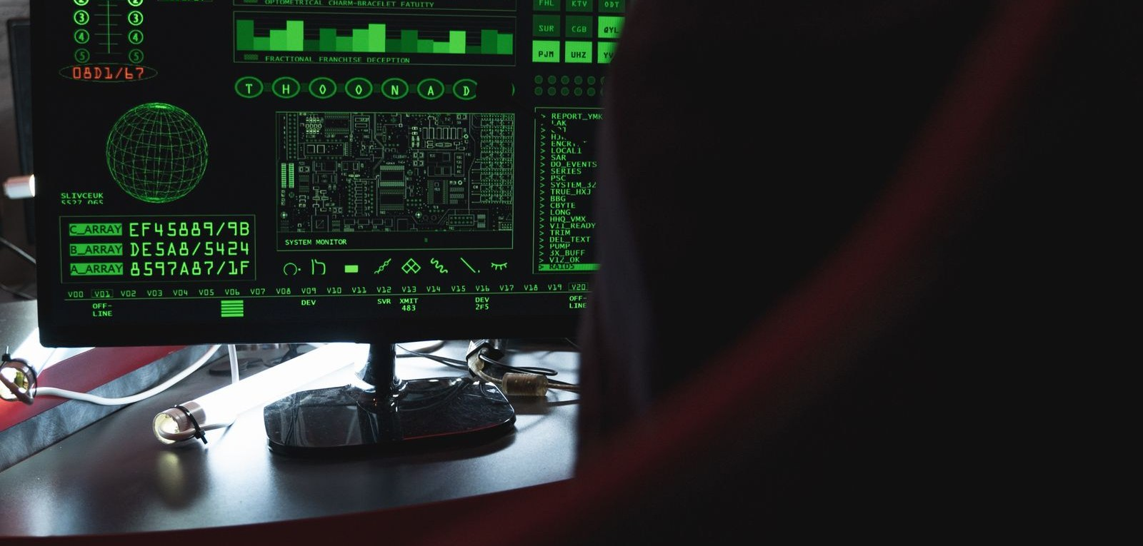
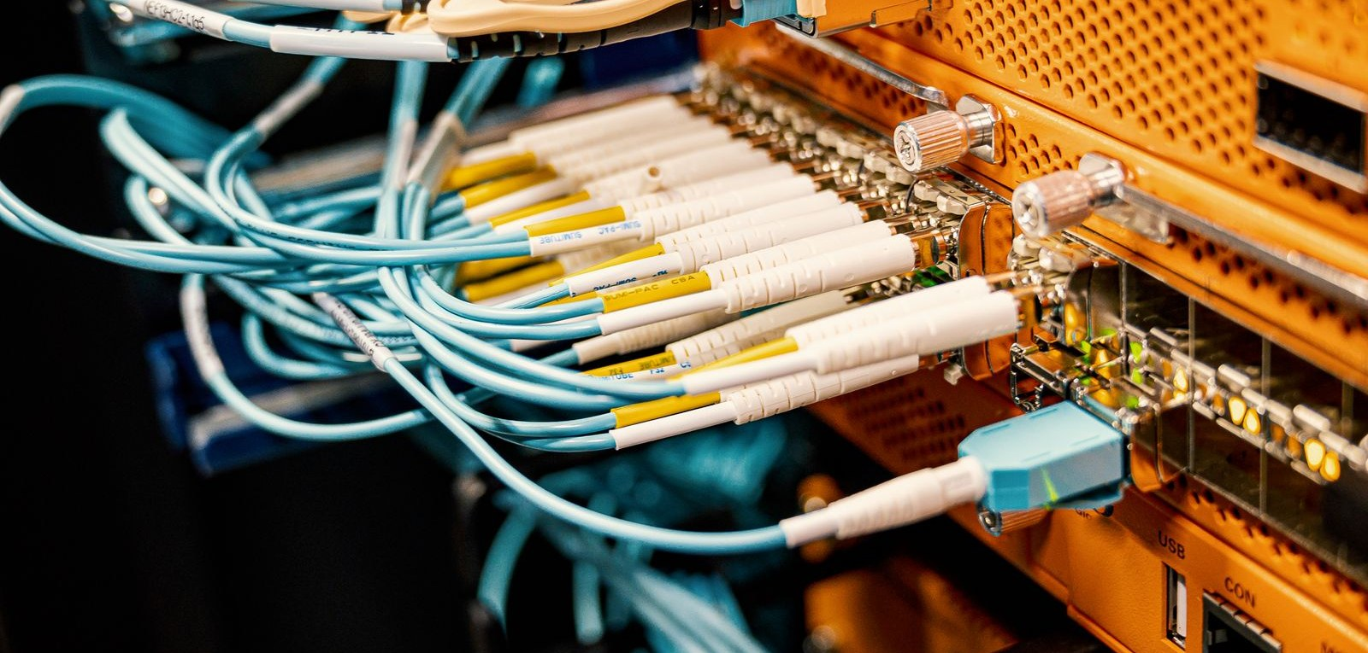



SWITCHS
Ce qu'un bon switch apporte
Le PoE
La priorité
La séparation
Un seul câble apporte réseau et électricité : téléphones, caméras, bornes Wi-Fi.
La qualité de service (QoS) fait passer la téléphonie avant le téléchargement.
Les invités, les caméras et les postes de travail restent chacun chez soi.
Le switch premier prix du supermarché fonctionne très bien. Jusqu'au jour où il faut savoir pourquoi plus rien ne fonctionne.
Absolute Micro
4 / 7

Slide 6
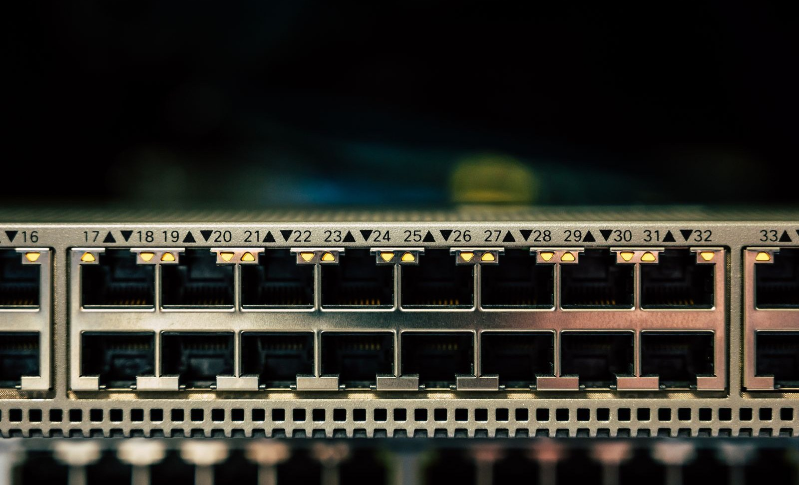
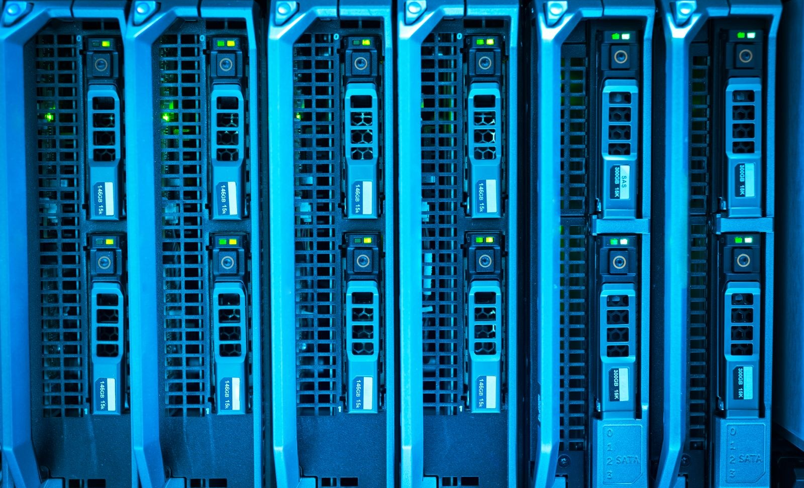


SWITCHS
L'installation minimum
Matériel
Câblage
Réglages
Absolute Micro
Un switch administrable
Une baie de brassage
VLAN et priorités
Installation et suivi
Avec PoE selon les équipements
Câbles repérés et rangés
Bureaux, téléphonie, invités séparés
Configuration, supervision, dépannage
Absolute Micro
5 / 7

Slide 7




SWITCHS
Switch basique… ou switch administrable
Switch basique
Switch administrable
Tout le monde sur le même réseau
Réseaux séparés par usage (VLAN)
Pas de priorité pour la téléphonie
Appels fluides grâce à la QoS
Panne difficile à localiser
Ports supervisés, panne repérée
Absolute Micro
6 / 7

Slide 8


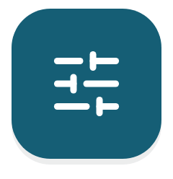

Absolute Micro s'en occupe
Choix et pose du switch
VLAN et priorités configurés
Supervision des ports
01 34 87 74 43
contact@absolutemicro.fr

